Slide 1

SISTEMA FPE –
CONTRATOS COM CONTA VINCULADA
Notes:
Arte da Capa

Slide 2
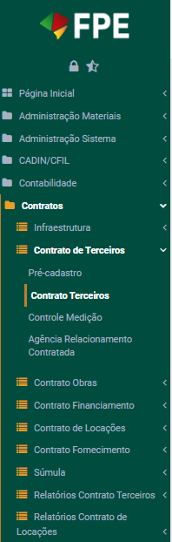
Visão Geral
O que é a Conta Vinculada em Contratos?
É uma Conta Corrente aberta em nome da Contratada por integração entre o sistema FPE e o Banrisul. A conta é específica para cada Contrato de Serviços de Locação de Mão Obra que tenha sido realizado de acordo com a Lei Estadual nº 16.110/2024.
Onde posso encontrar a legislação e materiais de apoio completos sobre a Conta Vinculada?
Os links para legislação pertinente e materiais de apoio estão disponíveis na página da SPGG/CELIC abaixo:
Conta Vinculada - Central de Licitações - CELIC-RS
https://www.celic.rs.gov.br/conta-vinculada
Notes:
Slide Mestre

Slide 3
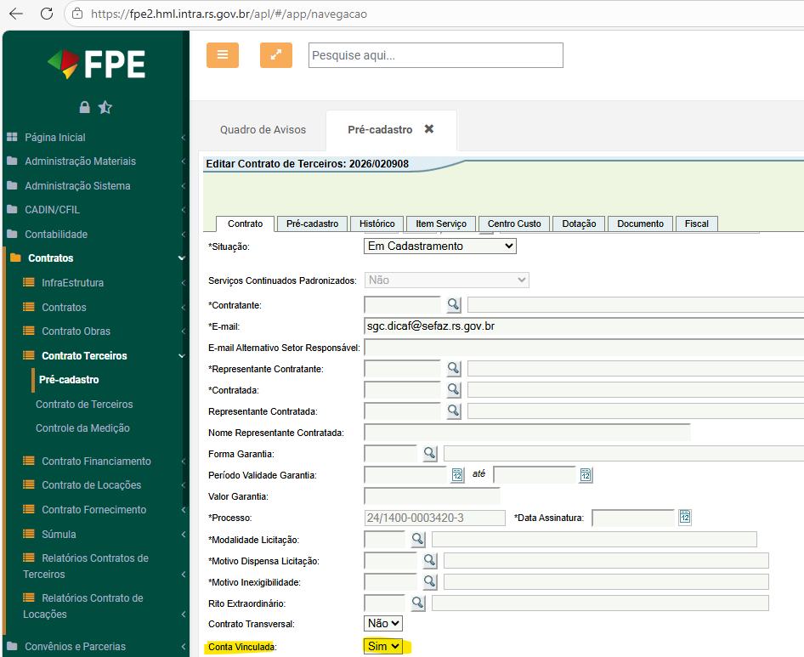
Conta Vinculada – Cadastro do Contrato
O contrato deve ser cadastrado no Módulo Contratos, Terceiros do sistema FPE.
No campo Conta Vinculada deve ser informado SIM

Slide 4
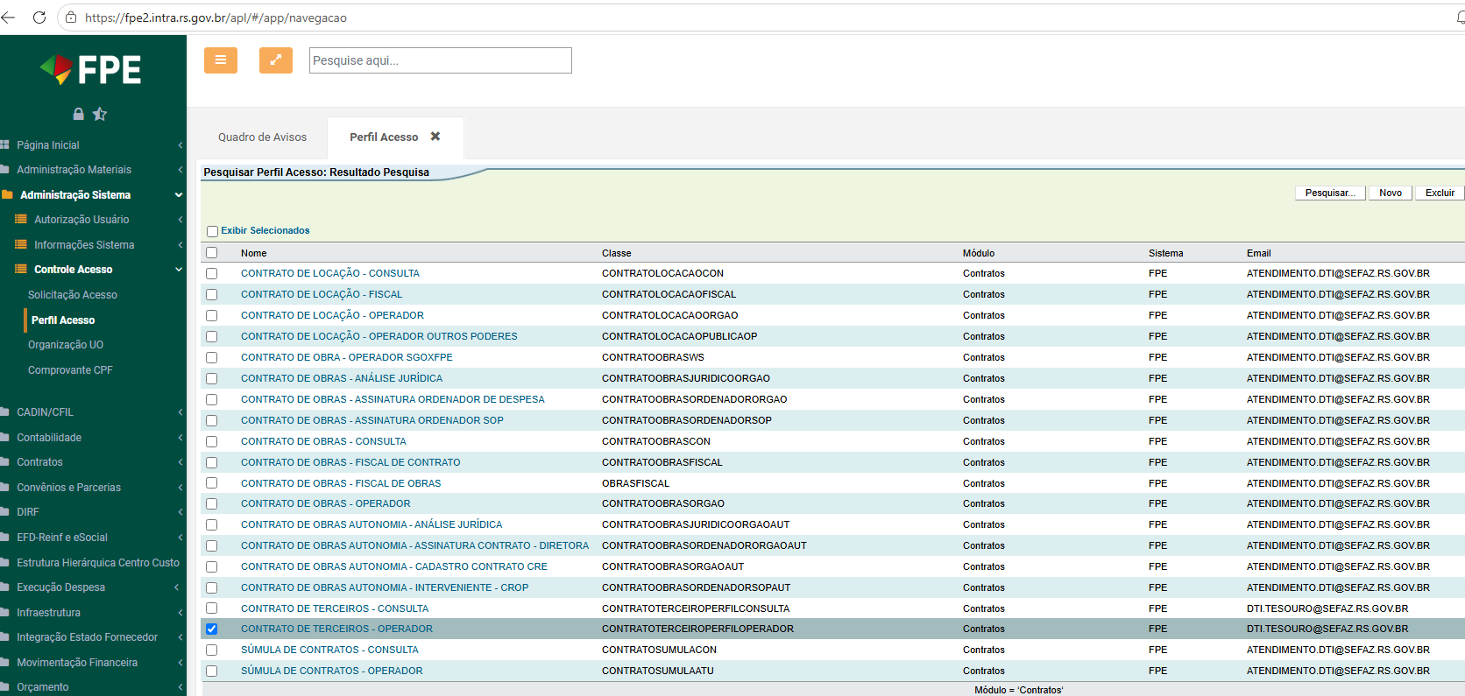
Conta Vinculada – Cadastro do Contrato – Perfil de Acesso
O usuário que pode preencher o Cadastro de Contratos de Terceiros é o Perfil Operador do Módulo CST – Contratos de Serviços de Terceiros, disponível no Módulo Administração Sistema do FPE:

Slide 5
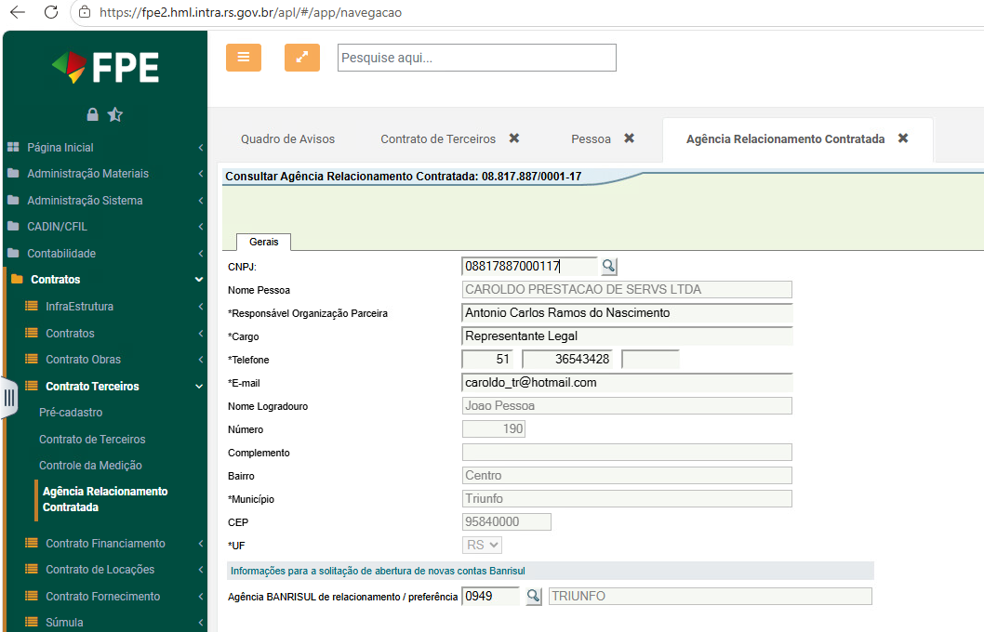
Conta Vinculada – Cadastro do Contrato – Abertura de Conta Vinculada
O Operador do Módulo de Contratos de Terceiros deve informar a Agência de Preferência/de Relacionamento Banrisul que a Contratada prefere que a conta vinculada seja aberta.
No menu Agência Relacionamento Contratada informar Novo, CNPJ da Contratada e qual o número da Agência Banrisul (4 dígitos).

Slide 6
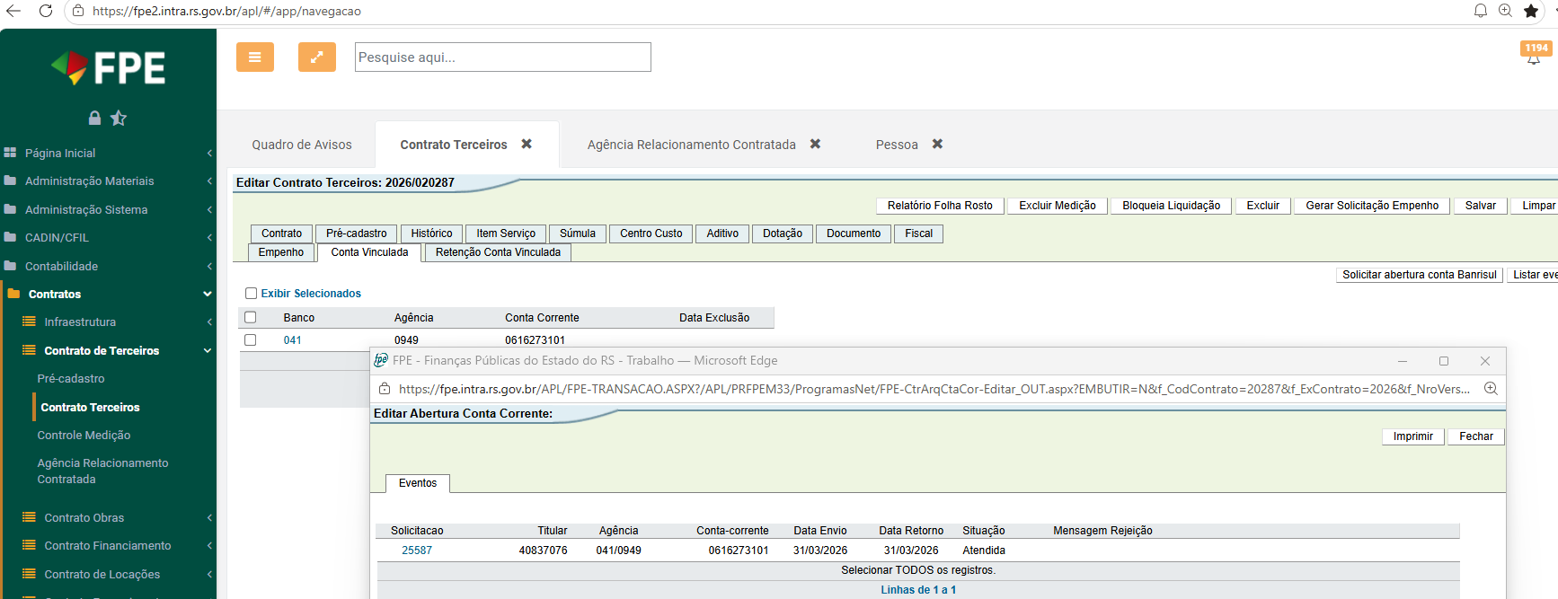
Conta Vinculada – Cadastro do Contrato – Abertura de Conta Vinculada
O Operador do Módulo de Contratos de Terceiros deve clicar na ação Solicitar Abertura de Conta Banrisul. A abertura ocorre por integração entre sistemas durante a noite.
No dia útil seguinte à Solicitação a Conta Vinculada deve aparecer na aba Conta Vinculada do Contrato. Para acompanhar o andamento clicar em Listar Eventos Abertura Conta Banrisul.

Slide 7
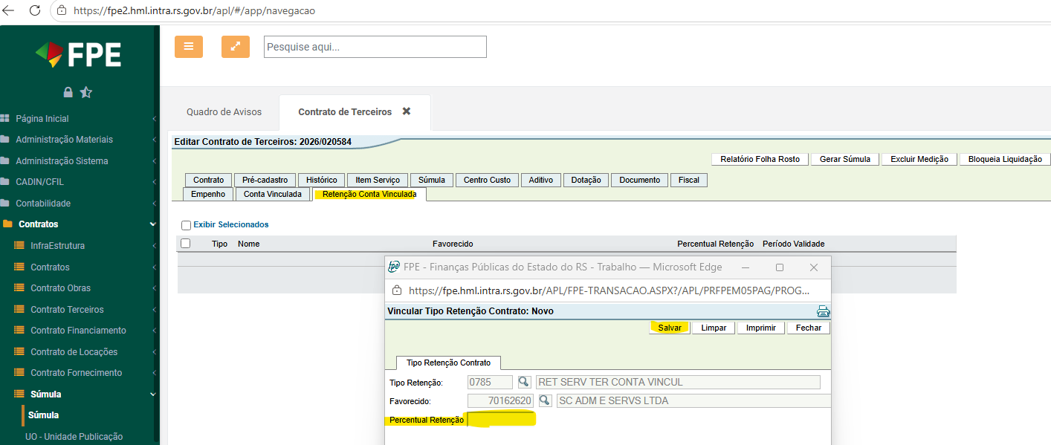
Conta Vinculada – Cadastro do Contrato – Retenção Conta Vinculada
O percentual referente à Conta Vinculada deve ser informado na aba Retenção Conta Vinculada do Contrato.
A aba aparece quando a situação do Contrato estiver na situação Concluído:
Na aba Retenção Conta Vinculada, clicar em Novo, informar o percentual e Salvar:

Slide 8
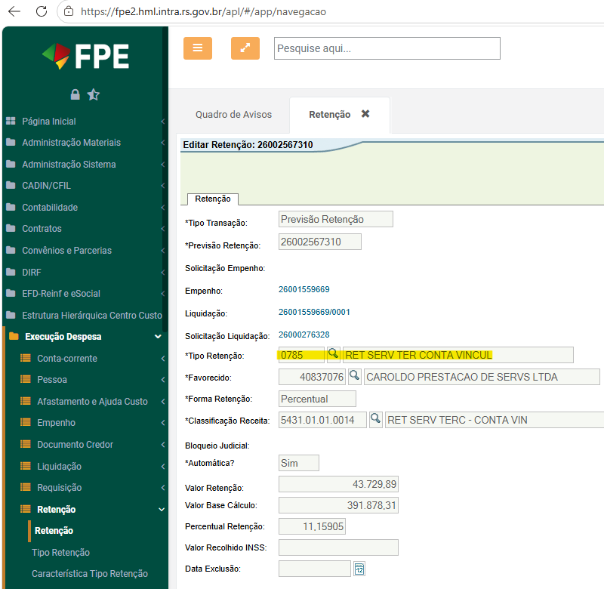
Conta Vinculada – Liquidação ou Solicitação Liquidação com Conta Vinculada
Quando a Solicitação Liquidação é Liberada (caso mais comum na Administração Direta) ou a Liquidação é incluída (caso mais comum na Administração Indireta), o FPE inclui automaticamente a Previsão de Retenção relacionada com a Conta Vinculada.
Tabela de Retenção utilizada: 0785 – RET SERV TER CONTA VINCUL
Base de Cálculo: Valor da Liquidação
Percentual: o informado no Contrato
Favorecido: o mesmo do Contratado
Fato Gerador da Retenção: Pagamento da Liquidação
Conta que será creditada quando do pagamento: a Conta Vinculada do Contrato

Slide 9
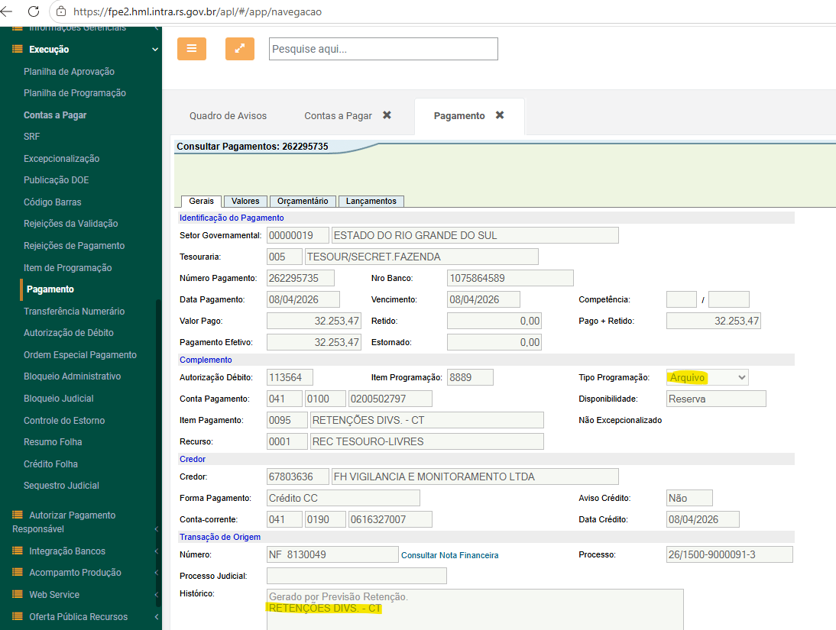
Conta Vinculada – Pagamento de Liquidação com Conta Vinculada
Quando a Liquidação é Paga, ocorre o Fato Gerador da Previsão de Retenção e o FPE automaticamente inclui a Retenção e a respectiva Nota Financeira na Tesouraria para Pagamento:
A Nota Financeira também deve ser Paga, por Arquivo, no Contas a Pagar, Módulo Programação Exec Financeira do sistema FPE.

Slide 10
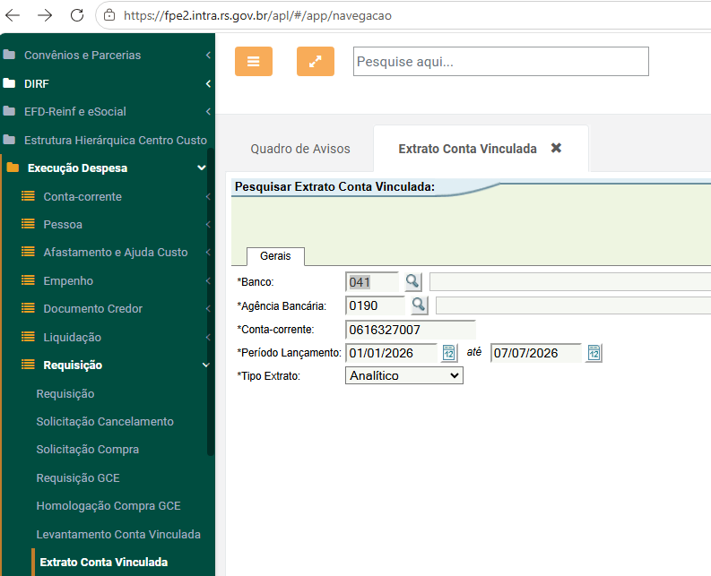
Conta Vinculada – Extrato Bancário da Conta Vinculada
No dia útil seguinte ao pagamento, é possível visualizar o credito em conta no extrato bancário que o FPE recebe diariamente do Banrisul.
O menu de consulta está no Módulo Execução Despesa, Requisição, Extrato Conta Vinculada

Slide 11
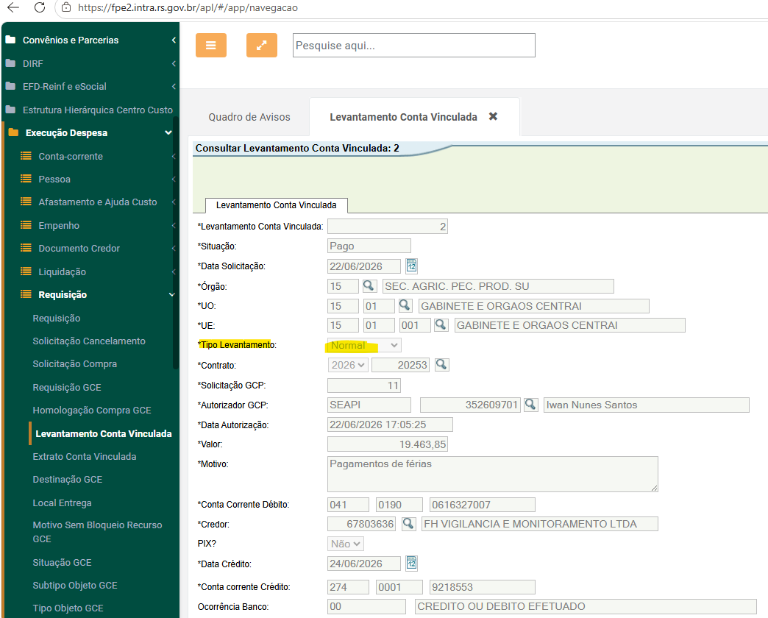
Conta Vinculada – Levantamento de Valores Conta Vinculada
É possível consultar no FPE, Execução Despesa, Requisição os Levantamentos de Valores da Conta Vinculada com origem dos dados no sistema Gestão de Contratos Públicos (GCP) da SPGG. O FPE recebe os valores do GCP e gera o arquivo para integração com o Banrisul.

